Slide 1

株式会社○○
組織診断サーベイ結果(全体)について
20〇〇/〇〇/〇〇

Slide 2
目次
組織診断サーベイ実施概要 4
結果(エンゲージメント・レーティング/スコア、総合満足度) 5
結果(4eyes® Windows) 6
結果(強み・弱み) 7
今後の取り組み(改善項目・アクションプラン) 8
【ご参考】
エンプロイーエンゲージメントとは 10
エンプロイー組織診断サーベイとは 11
エンゲージメント・レーティング/スコアとは 12
エンプロイー組織診断サーベイの項目詳細 13-14
2

Slide 4
組織診断サーベイ実施概要
目的
エンゲージメント状態を把握し、今後の組織強化施策を考える材料とする
時期
20〇〇年〇〇月
内容
従業員のエンゲージメントに関係する、16領域・64項目に対して
その「期待度」及び、「満足度」を5段階で回答
回答人数
27名
※エンプロイーエンゲージメント、エンプロイー組織診断サーベイ、
エンゲージメントレーティング/スコアについては、P9〜13をご参照ください。

Slide 5
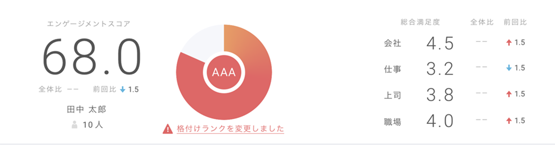
結果(エンゲージメント・レーティング/スコア、総合満足度)
※エンプロイーエンゲージメント、組織診断サーベイ、
エンゲージメント・レーティング/スコアについては、P9〜13をご参照ください。

Slide 6
結果(4eyes® Windows)
※エンプロイーエンゲージメント、エンプロイー組織診断サーベイ、
エンゲージメント・レーティング/スコアについては、P9〜13をご参照ください。

Slide 7
結果(強み・弱み)
☆：期待度の上位10項目
σ：回答のばらつきの大きいもの(偏差1.10以上)を示しています
○：満足度の上位10項目
●：満足度の下位10項目
 |  | 項目 |  |  | 領域 | 期待度 |  |  | 満足度 |  |  | 格差
強み | 1 | 55 | メンバーの目標達成意欲 | 職場のメンバー全員が、 目標の達成に向けて全力で努力すること | N 内部統合 |  | 4.6 | ☆ |  | 4.1 | ○ | -0.5
 | 2 | 53 | 業務目標や計画の共有 | 職場全体としての目標が、 職場のメンバー内で共有されること | N 内部統合 |  | 4.2 |  |  | 4.1 | ○ | -0.1
 | 3 | 47 | 部下の意見の傾聴姿勢 | 上司が、部下の意見やアイディアに 耳を傾けること | L 支援行動 |  | 4.4 |  |  | 4.0 | ○ | -0.4
 | 4
 | 5
 | 6
 | 7
 | 8
 |  | 項目 |  |  | 領域 | 期待度 |  |  | 満足度 |  |  | 格差
弱み | 1 | 30 | 休日や就業時間 | 自社における休日・休暇や就業時間の 状況に納得できること | H 制度待遇 | σ | 4.1 | ☆ |  | 2.2 | ● | -1.9
 | 2 | 29 | 評価・給与の妥当性 | 自社における自分の評価や給与水準が、 役割に照らして妥当であること | H 制度待遇 |  | 4.5 | ☆ |  | 2.6 | ● | -1.9
 | 3 | 57 | 外部環境の変化の共有 | 職場において、自分たちを取り巻く 外部環境の変化が共有されること | O 変革活動 |  | 4.5 |  |  | 2.7 | ● | -1.8
 | 4
 | 5
 | 6
 | 7
 | 8

Slide 8
今後の取り組み(改善項目・アクションプラン)
改善項目 |  |  | 今回のスコア |  |  | 次回の目標スコア |  | アクションプラン
 |  |  | 期待度 | 満足度 |  | 期待度 | 満足度
30 | 休日や 就業時間 | 自社における休日・休暇や 就業時間の状況に納得できること | 4.1 | 2.2 | ⇒ | 4.1 | 4.0 | ここにアクションプランが入ります ここにアクションプランが入ります
29 | 評価・給与の 妥当性 | 自社における自分の評価や給与水準が、 役割に照らして妥当であること | 4.5 | 2.6 | ⇒ | 4.5 | 4.0 | ここにアクションプランが入ります ここにアクションプランが入ります
57 | 外部環境の 変化の共有 | 職場において、自分たちを取り巻く 外部環境の変化が共有されること | 4.5 | 2.7 | ⇒ | 4.5 | 4.0 | ここにアクションプランが入ります ここにアクションプランが入ります
※ 改善項目とは、「サーベイ結果を受けて、改善に取り組むことを決めた項目」のことです。
※ アクションプランとは、「改善のために取り組むアクション」のことです。

Slide 9
【ご参考】

Slide 10
エンプロイーエンゲージメントとは
「エンプロイーエンゲージメント」とは、
企業と従業員の相互理解・相思相愛度合いのことです。
■ エンプロイーエンゲージメント(Employee Engagement)とは？
企業と従業員の
相互理解・相思相愛度合い
(会社への愛着や、仕事への情熱の度合い)
エンプロイーエンゲージメント
(Employee Engagement)

Slide 11
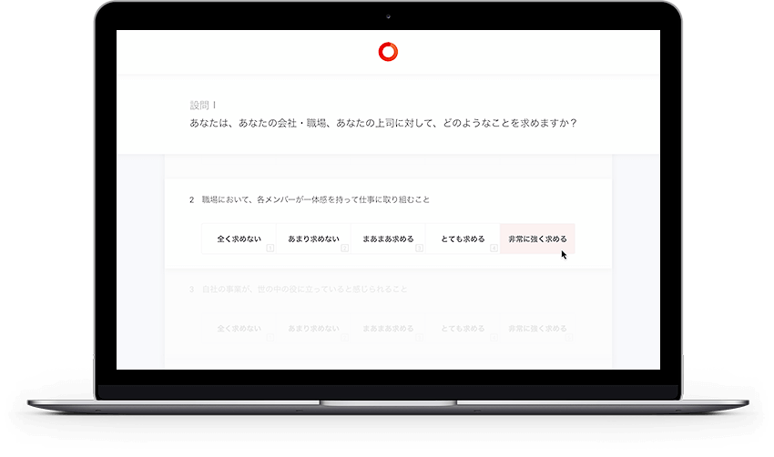
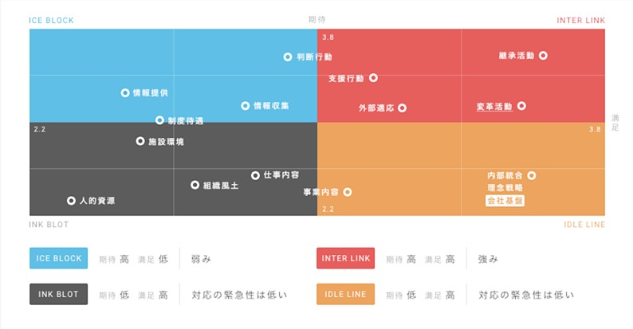
組織診断サーベイとは
「組織診断サーベイ」は、
社員のエンゲージメント度合いを可視化・数値化するためのツールです。
※画面はサーベイの回答画面です
【サーベイの特徴① 設問領域】
サーベイの設問は16領域、さらに各領域4項目ずつに分かれており、
合計で64項目の設問項目があります。
【サーベイの特徴② 期待度と満足度】
左記の設問項目に対して、「従業員が会社に何を期待しているか(=期待度)」と
「従業員が会社の何に満足しているか(=満足度)」について質問することで、
対応項目の優先度が付けられます。(期待度と満足度は1〜5の5段階で点数付けを行います。)
【サーベイの特徴③ 4eyes Windows®】
期待度と満足度のマトリクスを「4eyes Windows®」と呼びます。
会社に求める
エンゲージメントファクター
上司・職場に求める
エンゲージメントファクター
期待度
会社基盤
対上司
情報提供
理念戦略
情報収集
対会社
事業内容
判断行動
期待度(高)×満足度(低)
弱み
期待度(高)×満足度(高)
強み
仕事内容
支援行動
組織風土
対職場
外部適応
満足度
人的資源
内部統合
期待度(低)×満足度(低)
対応の緊急性は低い
期待度(低)×満足度(高)
対応の緊急性は低い
施設環境
変革活動
制度待遇
継承活動
11

Slide 12
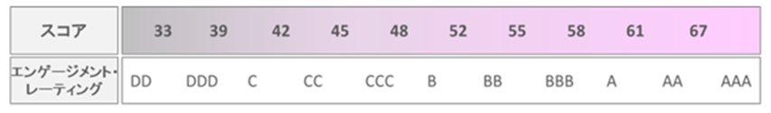
エンゲージメント・レーティング/スコアとは
組織診断サーベイの結果を偏差値化したのが、
「エンゲージメント・レーティング/スコア」です。
▼ エンゲージメントスコアは、
主に「4eyes Windows® の中心点 (期待度と満足度の平均)」から、算出されます。
中心点
▼ エンゲージメント・レーティング イメージ (11段階の格付けです) ※2018年8月27日より名称と表記を変更いたしました。
全国平均(※) を50とする
低い
高い
(※) 全国平均とは、過去に当サーベイを実施した全企業の平均データのことです

Slide 13
エンプロイー組織診断サーベイの項目詳細①
領域 |  |  | 項目
会社領域 | A.会社基盤 | 1 | 業界内での影響力 | 自社が、同じ業界において影響力のある会社であること
 |  | 2 | 顧客基盤の安定性 | 自社と顧客との関係性や売り上げが安定していること
 |  | 3 | 話題性や知名度 | 自社が、知名度や話題性のある会社であること
 |  | 4 | 財務状態の健全性 | 自社の財務状態が良好であること
 | B.理念戦略 | 5 | 理念の発信と伝達 | 会社が、自社の企業理念やビジョンを社員に浸透させる努力をしていること
 |  | 6 | 理念の現場浸透度 | 自社の企業理念やビジョンが社員に浸透していること
 |  | 7 | 戦略目標の発信と伝達 | 会社が、自社の当面の戦略や目標を社員に分かりやすく伝えようとすること
 |  | 8 | 戦略目標への納得感 | 自社の当面の戦略や目標に納得感があること
 | C.事業内容 | 9 | 自社の事業優位性 | 自社の事業に、他社と比べて明確な強みがあること
 |  | 10 | 社会的な影響力 | 自社の事業が、社会的に影響力があると感じられること
 |  | 11 | 社会的意義や貢献感 | 自社の事業が、世の中の役に立っていると感じられること
 |  | 12 | 事業の成長性や将来性 | 自社の事業に、将来性や成長性が感じられること
 | D.仕事内容 | 13 | 責任ややりがい | 仕事において、自分の判断で行動できる範囲が広く、責任とやりがいを感じること
 |  | 14 | 顧客や社会への貢献感 | 仕事をすることで、社会や顧客に対して貢献していると感じること
 |  | 15 | 専門能力の獲得 | 仕事をすることで、他の会社でも役に立つような専門的な能力が身につくこと
 |  | 16 | 個性や能力の発揮 | 仕事において、自分の能力や個性を十分活かせること
 | E.組織風土 | 17 | 全社的な連帯感 | 会社全体としてのまとまりや、一体感があること
 |  | 18 | 階層間の意思疎通 | 社内の上下の階層間で、意思疎通が図れていること
 |  | 19 | 相互尊重の精神 | 自社内において、社員同士がお互いのことを尊重しあっていること
 |  | 20 | 関連部署間の連携 | 自社内において、他の部署と仕事をするときに協力しながら仕事ができること
 | F.人的資源 | 21 | 経営陣に対する信頼 | 自社の経営陣が信頼できること
 |  | 22 | 魅力的な人材 | 魅力的な人材が自社内にいること
 |  | 23 | 多様な人材 | 多様な特性を持った人材が自社内にいること
 |  | 24 | 適切な採用・配置 | 自社が、事業状況に適した採用・配置を行っていること
 | G.施設環境 | 25 | 身体的な快適性 | 職場の温度や換気などが適切で、快適に働くことができる環境であること
 |  | 26 | ＩＴ環境の充実度 | 職場において、コンピュータやネットワークなどのIT環境が充実していること
 |  | 27 | 業務環境の充実度 | 職場において、業務を行う上でのスペースや設備等が充実していること
 |  | 28 | 勤務地のロケーション | 勤務地が自社の事業活動に適した場所にあること
 | H.制度待遇 | 29 | 評価・給与の妥当性 | 自社における自分の評価や給与水準が、役割に照らして妥当であること
 |  | 30 | 休日や就業時間 | 自社における休日・休暇や就業時間の状況に納得できること
 |  | 31 | 研修制度の充実度 | 自社において、能力や知識を高めるための教育研修制度が充実していること
 |  | 32 | 多様な働き方 | 自社において、個々の希望や適性に合わせた多様な働き方が選択できること

Slide 14
エンプロイー組織診断サーベイの項目詳細②
領域 |  |  | 項目
直属上司 | I.情報提供 | 33 | 顧客ニーズの伝達 | あなたの上司があなたに対して、市場や顧客（又は関連部署）の希望や期待することについて伝えてくれること
 |  | 34 | 自社の戦略や方針の伝達 | あなたの上司があなたに対して、自社の戦略や方針を分かりやすく伝えること
 |  | 35 | 自部署の使命や目標の明示 | あなたの上司があなたに対して、自部署の役割・使命や目標について分かりやすく伝えること
 |  | 36 | 部署内役割責任の明示 | あなたの上司があなたや他のメンバーに対して、職場内での個々の役割や責任について分かりやすく伝えること
 | J.情報収集 | 37 | 部下の強みや持ち味の把握 | あなたの上司が、あなた自身の強みや特徴を把握していること
 |  | 38 | 職場への要望や希望の把握 | あなたの上司が、職場に対するあなた自身の要望や希望を聞くこと
 |  | 39 | 業務課題の把握 | あなたの上司が、業務を行う上でのあなた自身の課題を把握すること
 |  | 40 | トラブル状況の把握 | あなたの上司が、あなた自身の業務上のトラブルやミスに関する状況を把握すること
 | K.判断行動 | 41 | 行動指針や考え方の提示 | あなたの上司があなたに対して、部下に求める考え方や行動のポイントを示すこと
 |  | 42 | 部下に対する公平な評価 | あなたの上司があなたに対して、他の部下と公平に評価すること
 |  | 43 | 即時の意思決定 | あなたの上司が、必要に応じて即座に意思決定すること
 |  | 44 | 毅然とした態度の明示 | あなたの上司が、成果の乏しい人に対して毅然とした態度で指導すること
 | L.支援行動 | 45 | 部下への支援行動 | あなたの上司が、部下が問題に直面した時に、サポートすること
 |  | 46 | 部下のコンディション把握 | あなたの上司が、部下の健康状態などのコンディションを把握すること
 |  | 47 | 部下の意見の傾聴姿勢 | あなたの上司が、部下の意見やアイディアに耳を傾けること
 |  | 48 | オープンでフランクな姿勢 | あなたの上司が、気軽に相談できるオープンでフランクな対応を行うこと
職場状況 | M.外部適応 | 49 | スピーディな顧客対応 | 顧客（又は関連部署）からの要望に対し、職場のメンバーが素早く対応すること
 |  | 50 | 期待を上回る提案・対応 | 職場メンバーが、顧客（又は関連部署）の期待を上回る提案や対応を行うこと
 |  | 51 | 期待やニーズの理解 | 職場のメンバーが、顧客（又は関連部署）の希望や期待を積極的に把握しようとすること
 |  | 52 | 顧客意見に基づく改善 | 顧客（又は関連部署）の要望を、商品やサービス、職場のあり方の改善に活かすこと
 | N.内部統合 | 53 | 業務目標や計画の共有 | 職場全体としての目標が、職場のメンバー内で共有されること
 |  | 54 | 職場内の業務連携度 | 職場において、メンバー同士がうまく連携しながら仕事をすること
 |  | 55 | メンバーの目標達成意欲 | 職場のメンバー全員が、目標の達成に向けて全力で努力すること
 |  | 56 | 職場の一体感 | 職場において、各メンバーが一体感を持って仕事に取り組むこと
 | O.変革活動 | 57 | 外部環境の変化の共有 | 職場において、自分たちを取り巻く外部環境の変化が共有されること
 |  | 58 | 変化し続ける意識 | 職場において、変化し続けなければ生き残れないという健全な意識があること
 |  | 59 | 未来に向けた先行的な試み | 職場において、未来に向けた新しい試みがなされること
 |  | 60 | 継続的な改善活動 | 職場において、業務改善に向けた活動が継続的に行われること
 | P.継承活動 | 61 | ナレッジの汎用化・標準化 | 職場において、業務のナレッジやノウハウが汎用化・標準化されること
 |  | 62 | 成功・失敗事例の共有 | 職場において、成功事例や失敗事例が共有されること
 |  | 63 | 行動指針の共有 | 職場において、守るべき行動指針が共有されていること
 |  | 64 | 歴史や経緯の共有 | 職場において、これまでの歴史や経緯について共有されていること

